Slide 1
Aula 3 PHP-Formulários

Slide 2
sites estáticos x dinâmicos
Estáticos: Só utilizam HTML; Rodam no browser (lado cliente);
Dinâmicos: São inseridos trechos de código em páginas HTML e elas passam a ser dinâmicas;

Slide 3
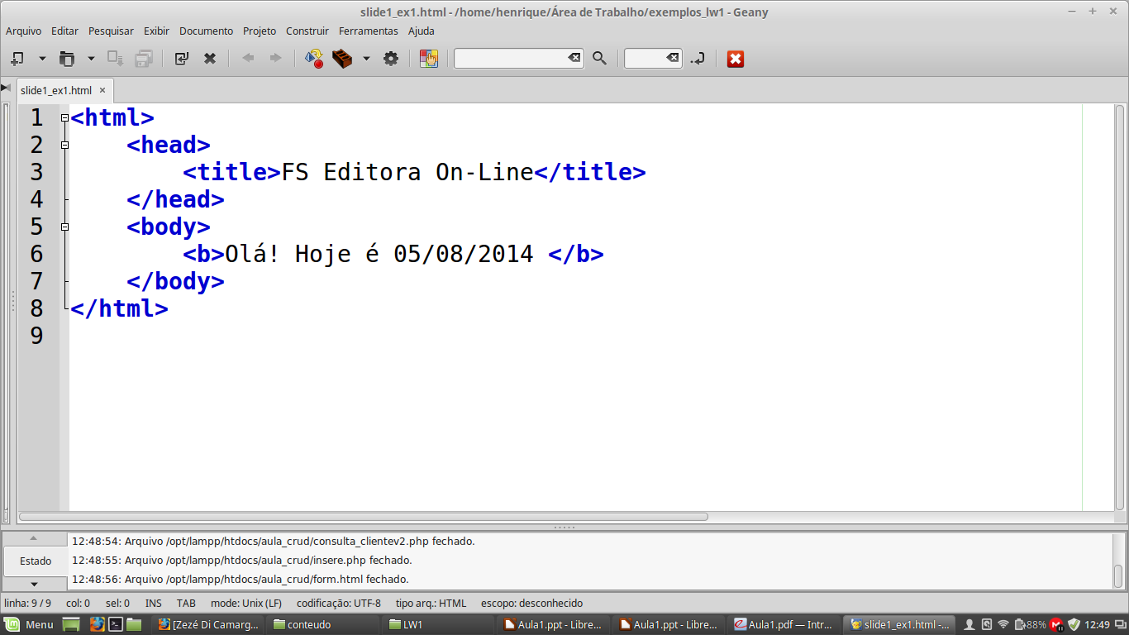
página estática
Como esse documento foi escrito somente utilizando HTML, sempre que
você abri-lo em seu navegador verá a frase “Olá! Hoje é 05/08/2014”,
mesmo que você esteja em 10/02/2015.

Slide 4
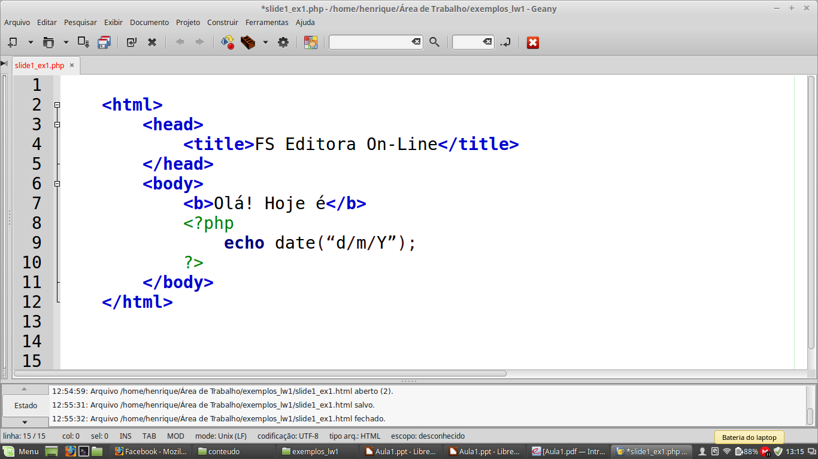
página dinâmica
Os scripts são escritos com a utilização de
linguagens de programação adequadas para
este fim, como por exemplo: JavaScript, PHP, etc

Slide 5

PHP
O PHP foi concebido para rodar ao lado do servidor (o computador que abriga as páginas de um site), ou seja, as páginas são processadas no servidor e enviadas ao cliente (usuário da Internet) ao solicitar uma página por intermédio de seu navegador.

Slide 6
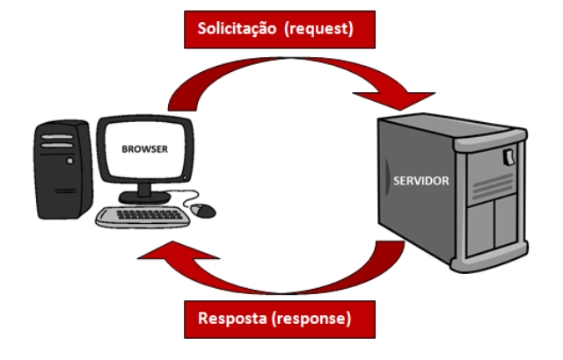
Ambiente cliente-servidor
HTML
CSS
Javascript
Servidor
web
PHP

Slide 7
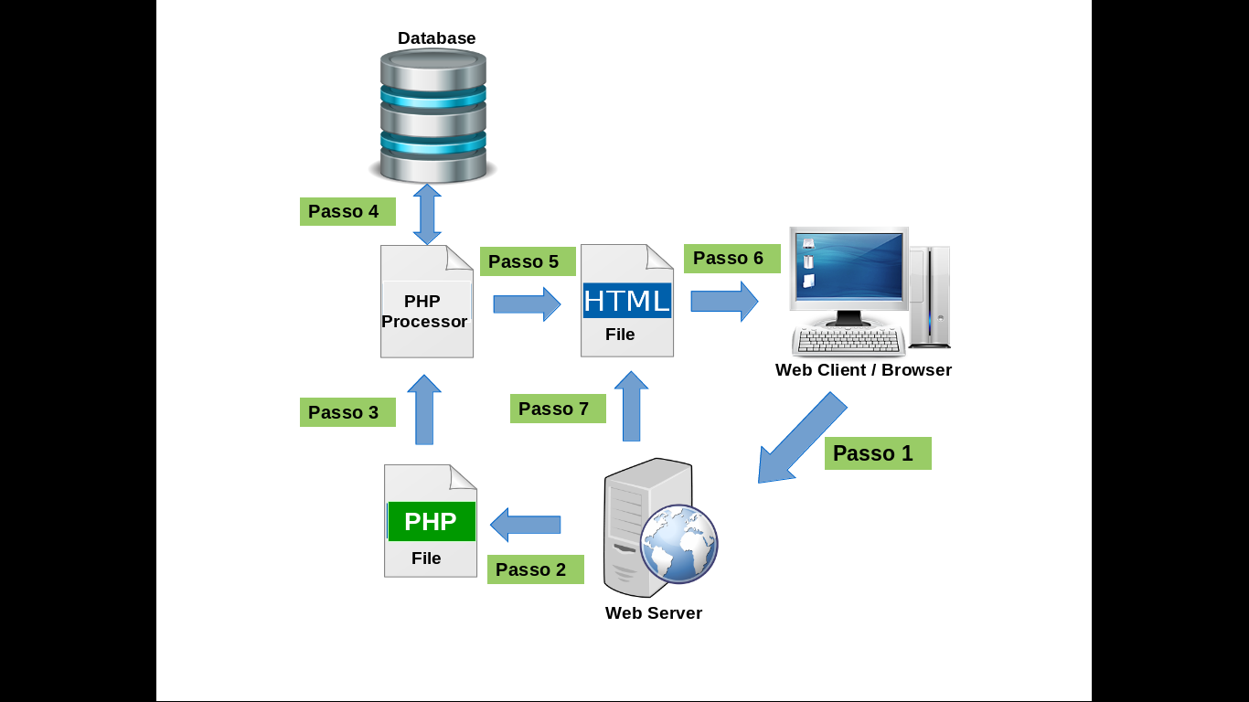
Ambiente cliente-servidor

Slide 8
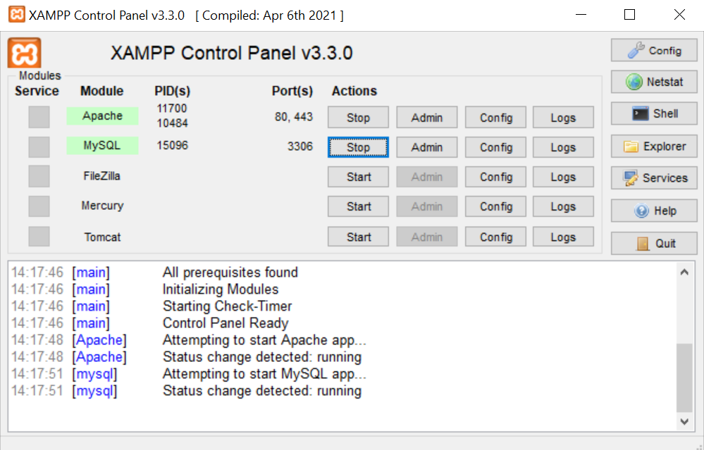
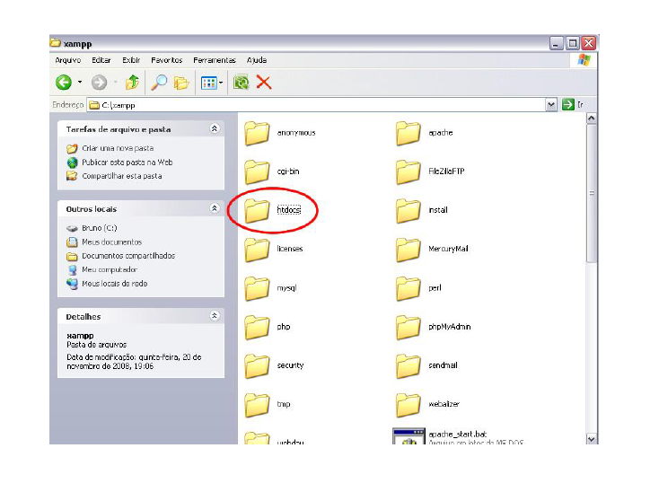
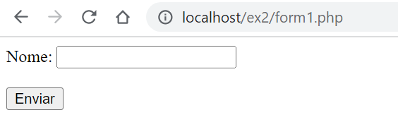
Onde salvar

Slide 9
Formulários
Permitem passar informações adquiridas com o usuário para um arquivo PHP
Cada elemento no formulário possui um “name” e um “value”

Slide 10
Componentes HTML
Form
É o componente principal onde se encontram todos os campos do formulário.
Sintaxe:
<form method=“POST" action="inserir.php">
…outros campos…
</form>

Slide 11

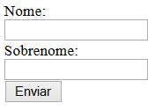
Como enviar dados via Formulário
▶ Há um atributo action a ser inserido na tag <form> quando o formulário é criado que deve indicar para onde os dados serão submetidos
<form action= "recebedados.php" >
<label for= "nome"> Nome: <br/>
<input type= "text" name="nome"><br/>
<label for= "sobrenome"> Sobrenome: <br/>
<input type= "text" name="sobrenome"><br/>
<input type= "submit" value="Enviar">
</form>

Slide 12
Como enviar dados via Formulário
▶ O nome do parâmetro a ser enviado deve ser definido no atributo
name dos campos do formulário!
▶ Por padrão, o método de envio dos dados pelo formulário é via método GET.
▶ Porém, é possível utilizar o método GET ou o método POST:
▶ Ambos cumprem a mesma tarefa, mas de maneiras diferentes

Slide 13
Formulários
Como Receber as informações do formulário?
Através de variáveis superglobais $_GET ou $_POST
GET
Os parâmetros são passados pela própria url (inserir.php?nome=bruno&email=bgf@cin.ufpe.br) OBS: “?” “&”
POST
Os parâmetros são enviados escondidos junto com a requisição
É mais seguro e elegante

Slide 14

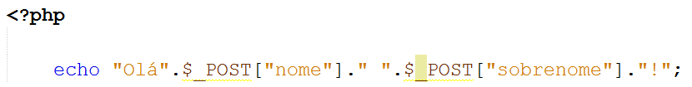
Recebendo dados de formulário via método POST
▶ Caso os dados tenham sido enviados pelo método POST, deve-se utilizar o array global $_POST do PHP, indexado pelo nome do campo:
inserir.php

Slide 15
Exercício Rápido
Crie um formulário com 2 campos “a” e “b” e um botão
aponte para um arquivo calcular.php que retorna a soma desses 2 números

Slide 16

Componentes HTML
RadioButton
Name: chave do $_GET ou $_POST (devem possuir o mesmo nome)
Sintaxe:
<input type="radio" id="html" name="fav_lang" value="HTML"> <label for="html">HTML</label><br> <input type="radio" id="css" name="fav_lang" value="CSS"> <label for="css">CSS</label><br> <input type="radio" id="javascript" name="fav_lang" value="JavaScript"> <label for="javascript">JavaScript</label>
Botões de rádio com mesmo name só permitem que um elemento seja selecionado. Ao recuperar um campo do tipo radio, no PHP, o value do objeto selecionado é que será enviado por parâmetro.

Slide 17
Recuperando os dados de Checkbox no PHP
...
<label>Onde estuda:</label> <br>
<input type="checkbox" name="onde_estuda[]" value="IFRN"> IFRN <br>
<input type="checkbox" name="onde_estuda[]" value="UFRN"> UFRN <br>
<input type="checkbox" name="onde_estuda[]" value="UERN"> UERN <br>
<input type="checkbox" name="onde_estuda[]" value="Outro"> Outro...
...
No PHP, para que seja possível recuperar todas as opções selecionadas nos checkboxs de mesmo nome,
pode-se incluir colchetes após o valor do atributo name

Slide 18

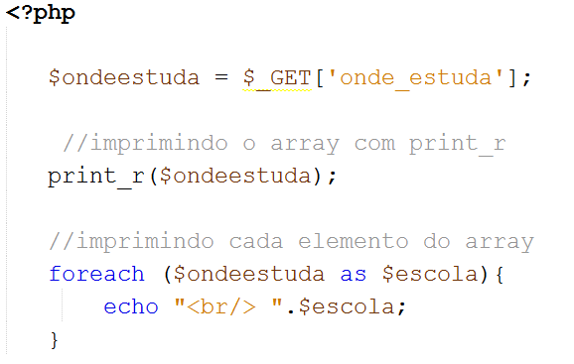
Recuperando os dados de Checkbox no PHP
Os dados serão recebidos no PHP como um array. Dessa forma, é possível utilizar qualquer
mecanismo de manipulação de arrays

Slide 19


Select
<select name= "cidade" >
<option value= "Nova Cruz" > Nova Cruz </option>
<option value= "Serrinha" > Serrinha </option>
<option value= "Montanhas" > Montanhas </option>
<option value= "Brejinho" > Brejinho</option>
<option value= "Monte Alegre" > Monte Alegre</option>
<option value= "Natal" > Natal</option>
</select>
...
Para que seja possível recuperar o valor selecionado no campo do tipo select, é importante que seja
definido o atributo value de cada opção. O name é definido para o objeto select:

Slide 20
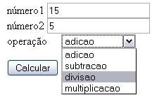
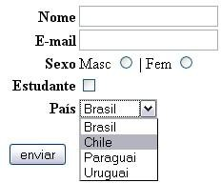
Exercícios
Crie um form com os seguintes campos e imprima na tela as informações digitadas
Crie uma calculadora como esta

Slide 21
Validando campos
Por que validar?
Segurança (input são janelas para o sistema)
Validação (verificar se os dados fazem sentido)
Garantir a robustez da aplicação
Usuários sempre podem cometer erros
Onde validar
No cliente – evita que as informações cheguem desnecessariamente ao servidor
No servidor – como as informações podem burlar a validação no cliente, se torna essencial uma validação em PHP

Slide 22
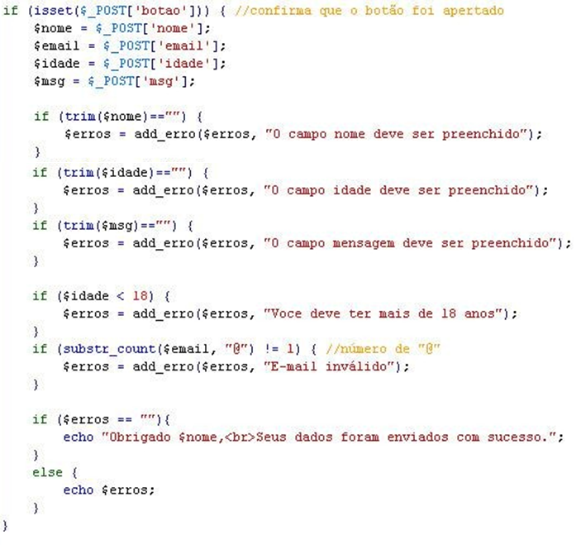
Confirmar.php

Slide 23
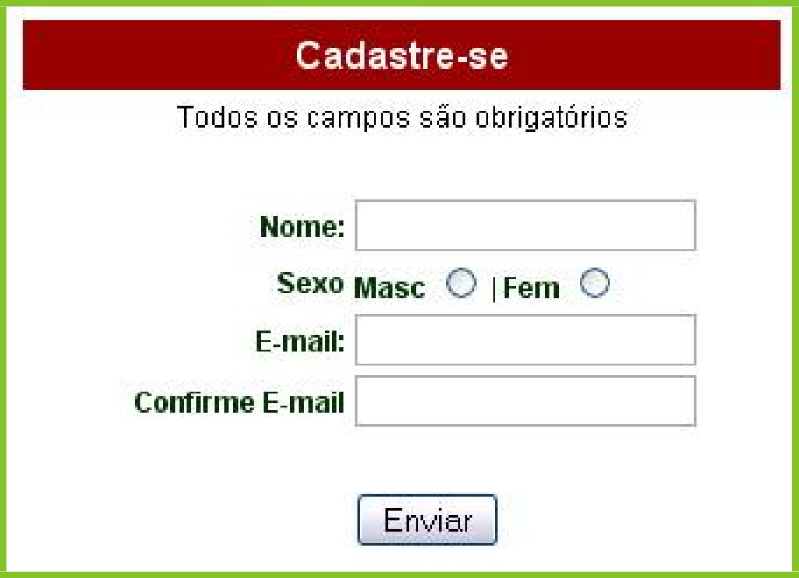
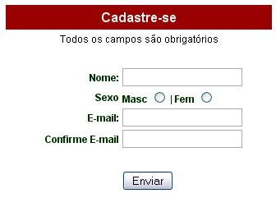
Exercício
Valide o seguinte formulário
Nenhum capo pode estar vazio
Os e‐mails devem conferir
Um dos sexos tem que estar marcados

